Slide 1
2020 Pedagógus Nap
A 6.A osztály ☺ 2020. 06.06.

Slide 2

Tar talomjegyzék
Dobay Boti
Dobay Boti

Slide 3

Riesz Bori

Slide 4
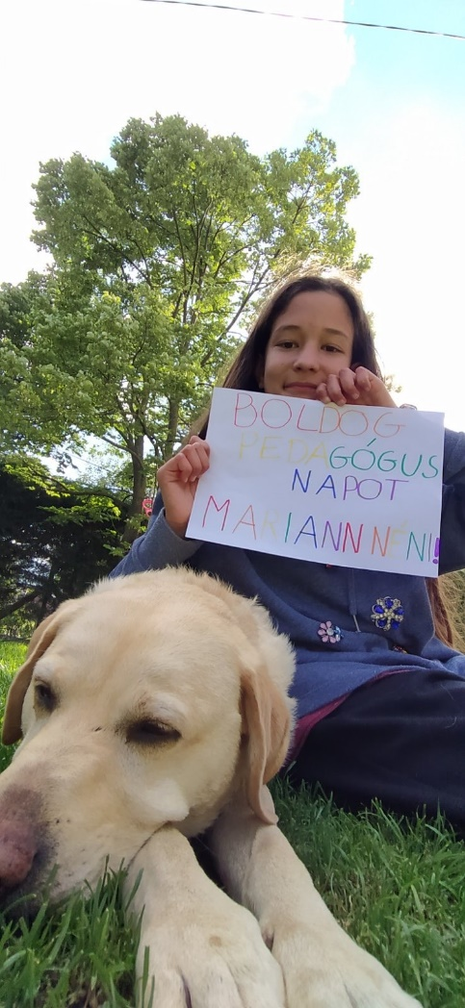
Pataki Nóri

Slide 5

Jekl Berni

Slide 6
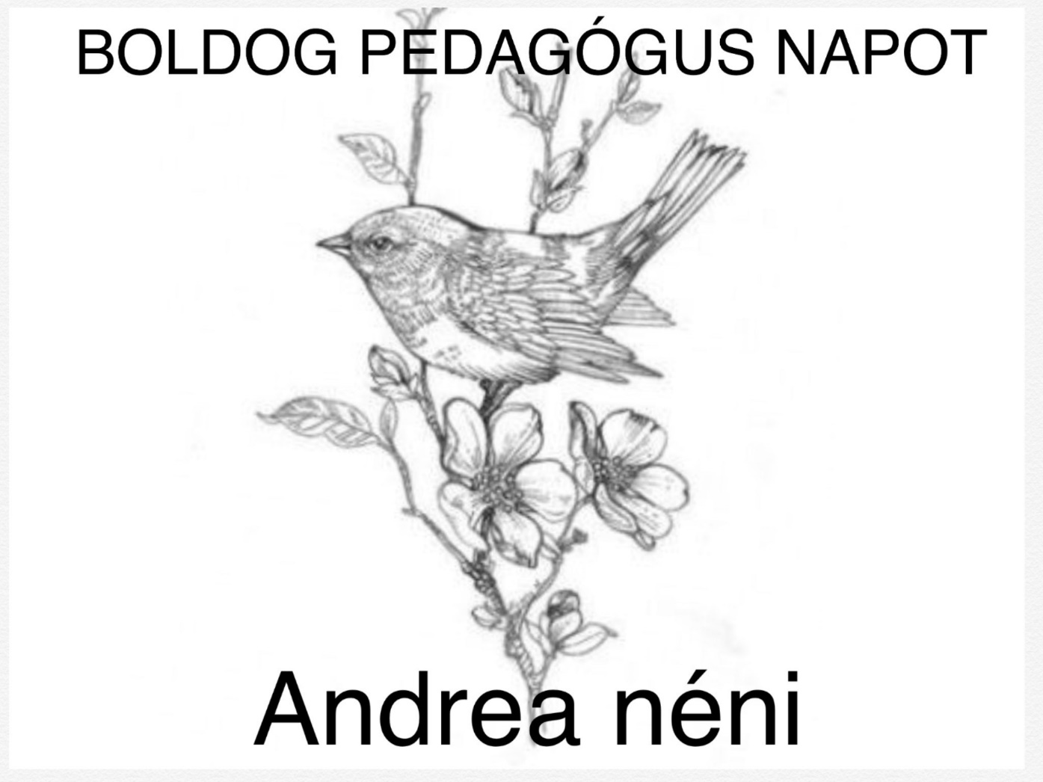
Szokodi Kornél

Slide 7
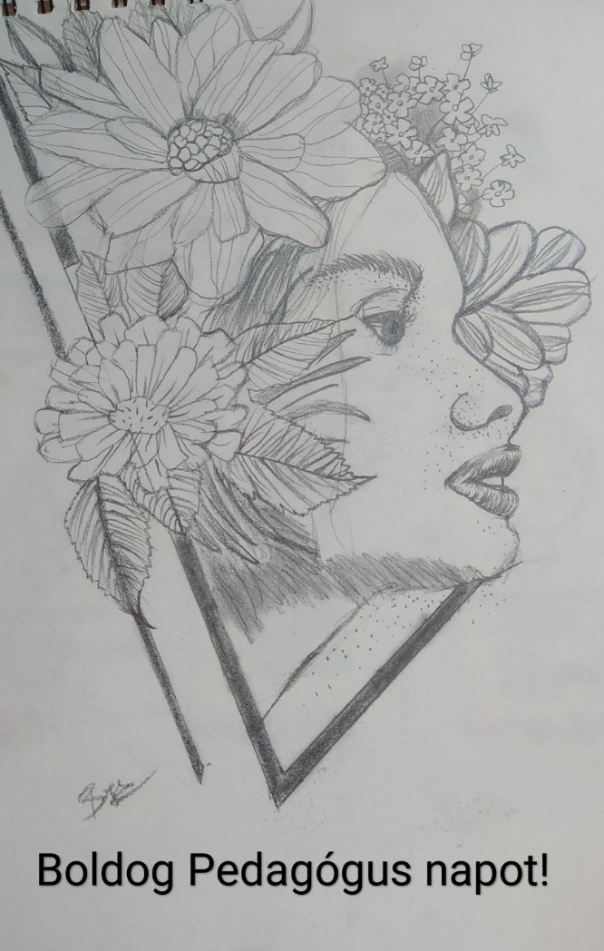
Bierbaum Szofi

Slide 8
KÖSZÖNJÜK <3
Illetve azoknak a tanároknak is köszönjük ezt a tanévet, akik itt nem voltak megemlítve. Azoknak a diákoknak a nevében is, akik (különböző okokból) nem csináltak az előzőekhez hasonló képeket.

Slide 9
A „Hősök névsora”
Köszönjük Mariann Néni osztályfőnökünknek!
Köszönjük Laci bácsi rajz (és másodállásban töri) tanárunknak!
Köszönjük Kristóf bácsi töri (és másodállásban stand up előadó) tanárunknak!
Köszönjük Lőrinc Bácsi (művésznevén Lölebá) tesi tanárunknak!
Köszönjük Dia néni (vagy minden idióta kérdésre válaszoló) német és honismeret tanárunknak!
Köszönjük Saci néni (avagy az, akinél mindig van az infóterem kulcsa és el kell tőle kérni) informatika tanárnak!

Slide 10
A „Hősök Névsora” 2.
Köszönjük Szilvi néni (avagy, akinél mindenki fél felelni) nyelvtan és irodalom tanárunknak!
Köszönjük Nóra néni (másszóval akinél mindig a hátsó padsorban házibuli van) ének tanárunknak!
És végül köszönjük Teca néni (vagyis akinek mindig mindenki vigyázba állva köszön) ISKOLA IGAZGATÓNAK!

Slide 11
Köszönjük, hogy mikor nem is lehetett, velünk voltak (akkor is ha leckék formájában) és bármikor fordulhattunk Önökhöz segítség kéréssel! (Jah és nem mellesleg, azt is, hogy nem alakítottak ki külön online igazgatóit a beírások kapásáért)

Slide 12
Hát mit is mondhatnék? KÖSZÖNJÜK!!!!

Slide 13
Forrásjegyzék
A 6/A ötlete (és viber csoportja)

Slide 14
Najó még egy köszönöm
Köszönöm az egész évet és a figyelmet!

